Slide 1
Низкоуровневое программирование
Лекция 2 Вычисления с плавающей запятой
Векторные вычисления

Slide 2
Числа с плавающей запятой
1
8
23
±
EXP
МАНТИССА
Формат чисел с плавающей запятой определяется стандартом IEEE-754.
Первоначально, стандарт определял два основных типа чисел – числа одинарной точности и числа двойной точности размером 32 и 64 бит соответственно.
Помимо формата чисел, стандарт определяет также правила округления и сравнения, реакцию на запрещенные операции.
1
11
52
±
EXP
МАНТИССА
$${x=\left(−1\right)}^{s}∙1, m_{1}m_{2}m_{3}…m_{M}∙2^{exp−bias}$$
Точность числа | M | bias
Одинарная | 23 | 127
Двойная | 52 | 1023

Slide 3
Специальные значения (пример)
Тип числа | Экспонента | Мантисса
0 | 00…00₂ | 00…00₂
Денормализованное | 00…00₂ | 00…01₂ ... 11…11₂
Нормализованное | 00…01₂ … 11…10₂ | 00…00₂ ... 11…11₂
Бесконечность | 11…11₂ | 00…00₂
sNaN | 11…11₂ | 00…01₂ … 01…11₂
qNaN | 11…11₂ | 10…00₂ … 11…11₂
Стандарт определяет также специальные значения: NaN и ± ∞.
NaN (Not a Number) – это результат запрещенной операции: деления на 0, ситуации неопределенности (0/0, Inf/Inf, Inf*0) и пр. Данное число не равно никакому другому числу, а результат любой операции над NaN равен NaN.
Различают сигнальные NaN (sNaN), и “тихие” NaN (quiet NaN, qNAN). Любое взаимодействие с сигнальным NaN приводит к аппаратному исключению.
Обычные числа делятся на нормализованные и денормализованные. Операции с денормализованными числами выполняются медленнее.

Slide 4
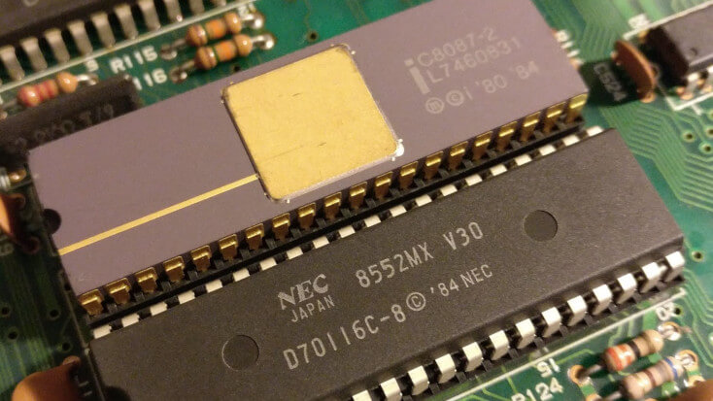
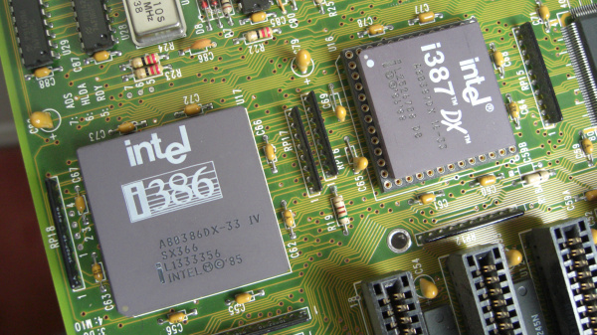
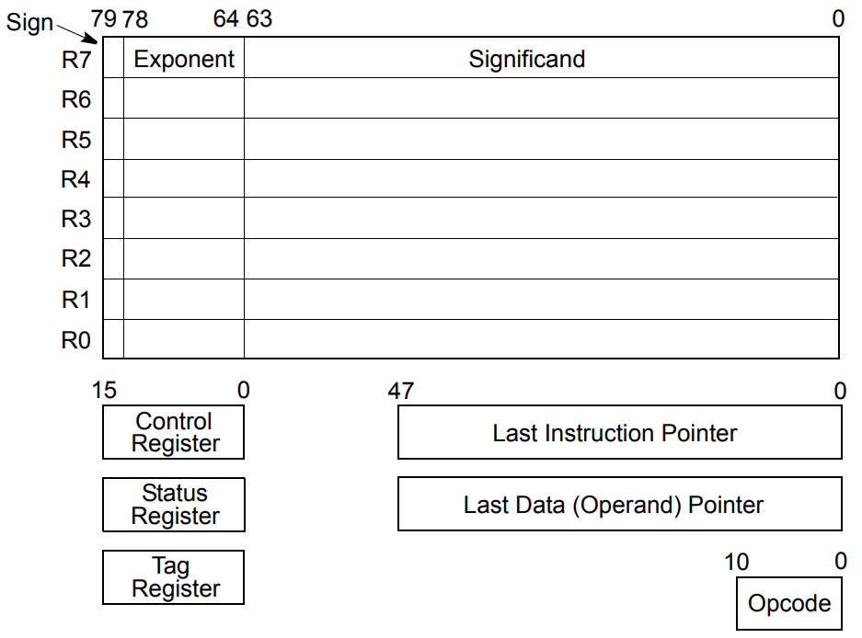
Сопроцессор х87
Процессор Intel 8086 не мог самостоятельно выполнять вычисления с плавающей запятой – для этого требовался отдельный сопроцессор (FPU, floating point unit).
Выпускаемый Intel сопроцессор имел маркировку 8087. В отсутствие сопроцессора операции с плавающей точкой программно эмулировались, что влекло огромную потерю производительности.
Набор регистров сопроцессора состоит из 8 регистров данных, регистра флагов, регистра состояния, регистра тегов, а также 3 служебных регистров, хранящих последний опкод, указатель на последние инструкцию и данные.

Slide 5
Типы данных FPU
По умолчанию, операции в FPU осуществляются с расширенной точностью – 80 бит вместо 64. Соответствующий тип в языке C – long double (игнорируется некоторыми компиляторами).
Можно переключить FPU в режим вычислений с одинарной и двойной точности для строгого соответствия с IEEE-754 (см. поле PC регистра управления).
Операции с целыми числами FPU не осуществляет (хотя мантисса занимает 64 бита – достаточно для точного представления long long).
Приведение типов и расширение/уменьшение точности производятся автоматически при загрузке/выгрузке данных с FPU.

Slide 6
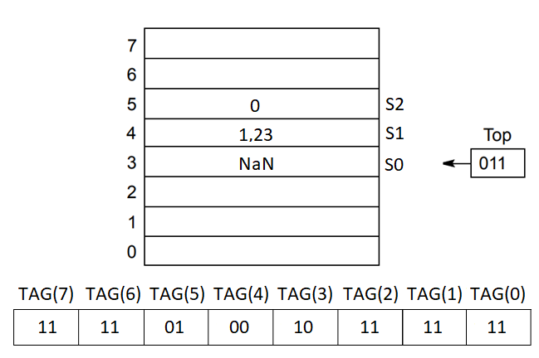
Стек FPU
Регистры данных FPU не являются независимыми друг от друга – они организованы в стек. Номер регистра, являющегося текущей вершиной стека, хранится в поле TOP регистра состояния.
Состояние каждого регистра хранится в регистре тегов.
Загрузка данных и их выгрузка из стека производятся с вершины стека.
Именование регистров осуществляется относительно текущей вершины: ST0 – вершина стека, ST1 – след. элемент стека и т.д.
Попытка доступа к регистру, который не обозначен, как занятый, ведет к аппаратному исключению (см. далее).
ST2
ST1
ST0
Стек FPU растет вниз!

Slide 7
Загрузка/выгрузка вещественных чисел
Помещение данных в стек осуществляется инструкцией fld (FPU load).
Выгрузка данных производится инструкциями fst/fstp.
Инструкция fstp (FPU store + pop) дополнительно удаляет знаение из вершины стека.
Тип загружаемого значения определяется операндом (dword – float, qword – double, tbyte – long double).
Инструкция fst может также дублировать данные из одного регистра в другой.
Для обмена данных между регистрами используется инструкция fxch.
fld qword[rbx] | TOP--; (стек растет вниз) ST0 = *(double*)RBX;
fld st5 | TOP--; ST0 = ST5;
fst dword[rbx] | *(float*)RBX=(float)ST0; TOP++;
fstp st5 | ST5=ST0 TOP++;
fxch st2 | swap(ST0 , ST2)

Slide 8
Приведение целых чисел к вещественным
Загрузка целых чисел осуществляется инструкцией fild. Данная инструкция также принимает 1 операнд – адрес в памяти. Операнд автоматически приводится к числу расширенной точности.
Инструкции fist/fistp выполняют выгрузку значения с приведением к целому.
Режим округления (вверх, вниз, до ближайшего, к 0) определяется кодом режима округления в управляющем регистре (поле RC, см. далее).
fild dword[rbx] | TOP--; ST0 = *(int*)RBX;
fild qword[rbx] | TOP--; ST0 = *(long long*)RBX;
fist dword[rbx] | *(dword*)RBX=(int)ST0 ;
fistp dword[rbx] | *(dword*)RBX=(int)ST0 ; TOP++;

Slide 9
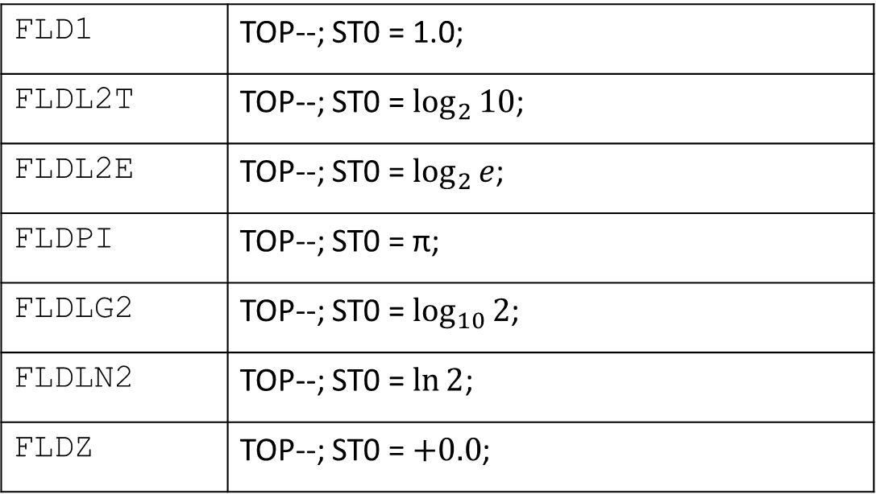
Загрузка констант
Для загрузки констант используются специальные инструкции.
FLD1 | TOP--; ST0 = 1.0;
FLDL2T | TOP--; ST0 =$\log_{2}{10}$;
FLDL2E | TOP--; ST0 = $\log_{2}{e}$;
FLDPI | TOP--; ST0 = π;
FLDLG2 | TOP--; ST0 = $\log_{10}{2}$;
FLDLN2 | TOP--; ST0 =$\ln{2}$;
FLDZ | TOP--; ST0 =$+0.0$;

Slide 10
Арифметические операции
Арифметические операции в ассемблере принимают от 0 до 2 операндов (один из которых обязан быть ST0) и всегда записывают результат в ST0.
Арифметические операции выполняются инструкциями fadd/fsub/fsubr/fmul/fdiv/fdivr. Их результат записывается в ST0, операнд в ST1 остается без изменений.
Инструкции faddp/fsubp/fsubrp/fmulp/fdivp/ fdivrp действуют аналогично обычным арифметическим операциям, однако они дополнительно выталкивают значение с вершины стека (один операнд выталкивается, один операнд перезаписывается -> на стеке остается только результат).
Инструкции без операндов (например, fadd и faddp) являются синонимами в языке ассемблера NASM и всегда 1)используют ST1 и ST0 в качестве операндов 2) выталкивают значение с вершины.

Slide 11
Арифметические операции
fadd | ST1 += ST0; TOP++
fsub tbyte[rbx] | ST0 -= *(long double*)RBX
fmul st5 | ST0 *= ST5;
fdiv st1, st0 | ST1 /= ST0;
fadd st0, st7 | ST0 += ST7
fdiv st0, st1 fdivr st0, st1 | ST0 /=ST1 ST0 = ST1/ST0;
faddp | ST1 += ST0; TOP++;
fmulp st5 | ST5 *= ST0; TOP++;
fdivp st1, st0 | ST1 /= ST0; TOP++;
fsub | ST1-=ST0; TOP++;
fsubr | ST1=ST0-ST1; TOP++;

Slide 12
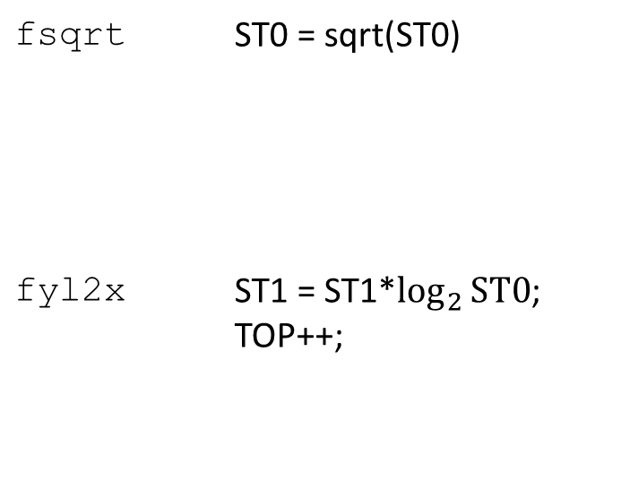
Тригонометрические функции, квадратный корень и логарифм
fsin fcos | ST0 = sin(ST0) ST0 = cos(ST0)
fptan | TOP--; ST1 = tan(ST0); ST0 = 1
fpatan | ST1 = arctan(ST1/ST0); TOP++;
fsincos | s = sin(ST0);c = cos(ST0); TOP--; ST0 = c; ST1 = s;
fsqrt | ST0 = sqrt(ST0)
fyl2x | ST1 = ST1*$\log_{2}{ST0}$; TOP++;

Slide 13
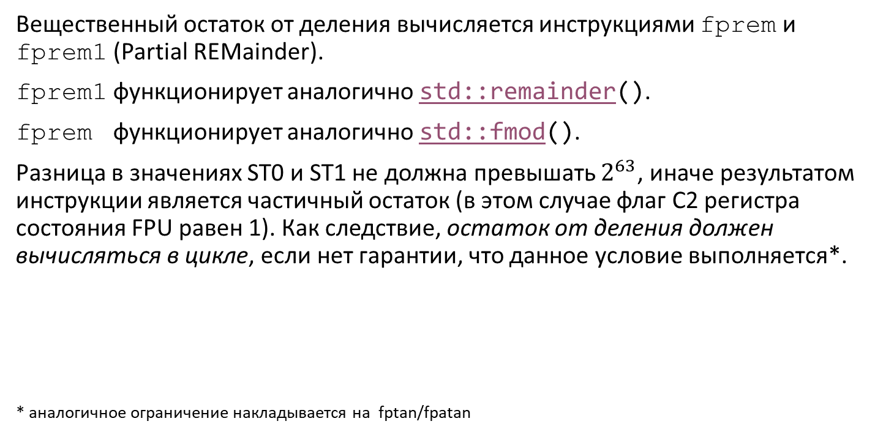
Остаток от деления (пример)
Вещественный остаток от деления вычисляется инструкциями fprem и fprem1 (Partial REMainder).
fprem1 функционирует аналогично std::remainder().
fprem функционирует аналогично std::fmod().
Разница в значениях ST0 и ST1 не должна превышать $2^{63}$, иначе результатом инструкции является частичный остаток (в этом случае флаг C2 регистра состояния FPU равен 1). Как следствие, остаток от деления должен вычисляться в цикле, если нет гарантии, что данное условие выполняется*.
* аналогичное ограничение накладывается на fptan/fpatan

Slide 14
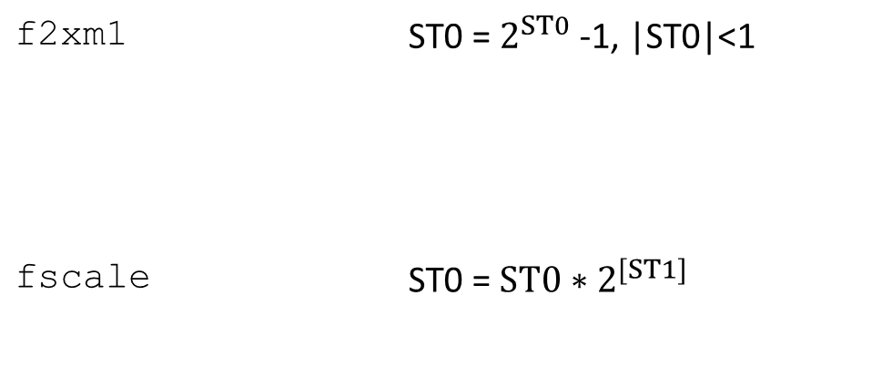
Возведение в степень (см. раздел 2.10 указаний к ЛР2)
Для возведения в дробную степень 2 используется инструкция f2xm1. Данная инструкция требует |ST0|<1.
Для возведения в целую степень 2 используется инструкция fscale. Данная инструкция игнорирует дробную часть числа.
Отделить целую и дробную части можно инструкцией fprem.
f2xm1 | ST0 = $2^{ST0}$-1, |ST0|<1
fscale | ST0 = ${ST0∗2}^{[ST1]}$

Slide 15
Сравнение
Для установки флагов регистра FLAGS используются инструкции fcomi/fcomip/fucomu/fucomip.
Инструкция fcomip после выполнения сравнения выталкивает значение из вершины стека.
Отличие fcomi и fucomi в то, что первая инструкция генерирует исключение при попытке сравнения NaN, а вторая - нет
fcomi | compare(ST0, ST1)
fcomip st3 | compare(ST0, ST3) TOP++
Результат сравнения | ZF | PF | CF
ST0 > ARG | 0 | 0 | 0
ST0 < ARG | 0 | 0 | 1
ST0 == ARG | 1 | 0 | 0
ST0 is NaN || ARG is NaN | 1 | 1 | 1
Notes:
Изначально сравнение выполнялось инструкциями fcom и fcomp, которые выставляли флаги C1, C2 и C3 регистра состояния сопроцессора. Затем слово состояния загружалось в регистр AX инструкцией FSTSW AX, после чего с помощью инструкции TEST проверялась нужная комбинация битов. Инструкции fcomi/fcomip появились позже.

Slide 16
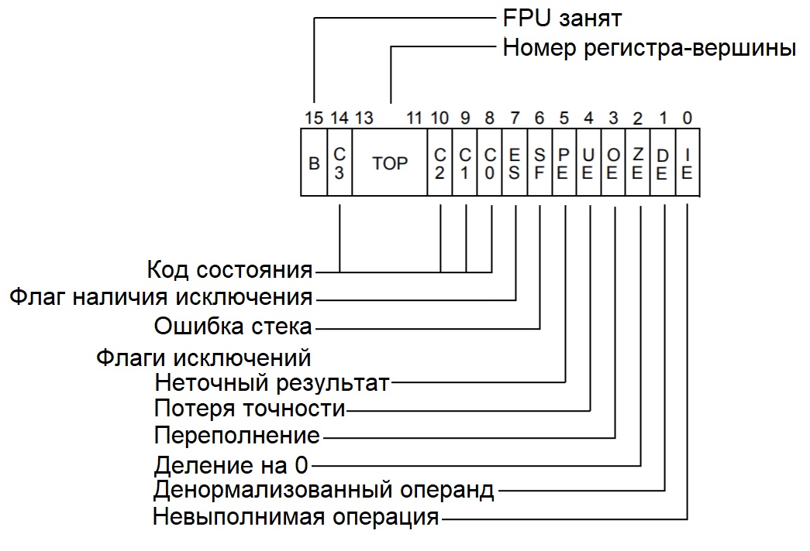
Регистр состояния
Регистр состояния содержит слово состояния сопроцессора. Отдельные биты слова являются флагами. Среди значимых флагов находятся С0-С3, которые хранят результаты сравнения, а в случае аппаратного исключения – уточняющие данные; TOP, являющийся указателем на текущую вершину стека.
Флаги 0-7 являются флагами исключений.
Выгрузка слова состояния (в ОЗУ или в регистр AX) осуществляется инструкцией fstsw. Затем слово состояния анализируется обычными инструкциями ЦП.
Notes:
Флаг FPU Busy имел значение, когда FPU был отдельным устройством. Т.к. CPU и FPU могли работать несинхронно, данный флаг показывал, завершена ли предыдущая запрошенная операция.

Slide 17
Исключения сопроцессора (пример)
В случае появления ошибки при вычислениях сопроцессор сигнализирует об этом процессору, который бросает аппаратное исключение .
Причину исключения можно узнать, анализируя соответствующие флаги регистра состояния.
Как аппаратные исключения обрабатываются – будет рассмотрено позже. Обычно аппаратное исключение приводит к аварийному завершению программы.
Исторически, аппаратные исключения генерируются при начале выполнения инструкции, следующей за «виновной». Для проверки наличия немаскированных исключений используется инструкция fwait.
Notes:
Инструкция FWAIT использовалась ранее для синхронизации работы CPU и FPU. Сейчас, когда это физически одно устройство, единственным назначением стала проверка исключений.
Многие управляющие инструкции проверяют наличие ожидающих исключений перед выполнением. Часть инструкций имеет парные инструкции (отличаются префиксом N), выполняющие требуемое действие без проверки.
Например, инструкция FINIT проверяет наличие исключений перед реинициализацией, а FNINIT – нет, аналогично FSTCW/FNSTCW,

Slide 18
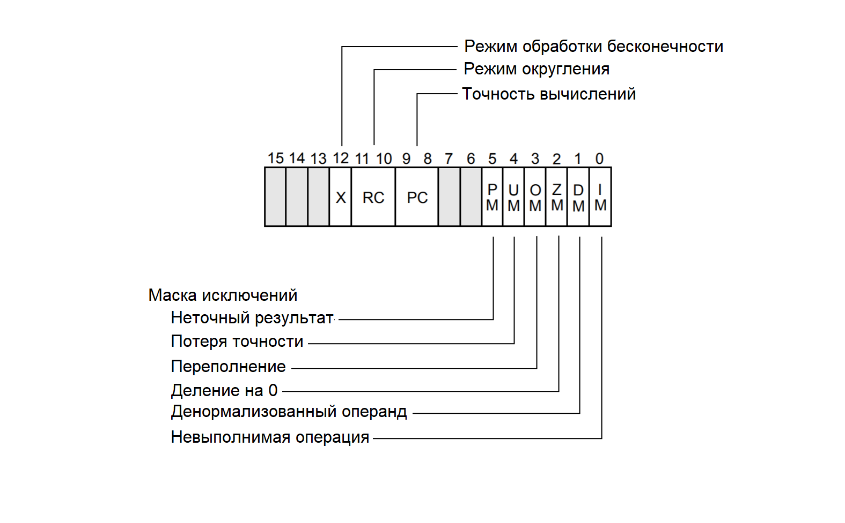
Управляющий регистр и маска исключений (см. пример и приложение Б ЛР2)
Исключения определенного типа могут быть явно запрещены (маскированы) путем установки флагов управляющего регистра.
В этом случае аппаратные исключения не будут возникать, но биты в слове состояния будут выставляться.
В управляющем регистре можно также выбрать точность вычислений и метод округления.
Для того, чтобы изменить флаги, слово управления следует выгрузить в память инструкцией fstcw, изменить его, и загрузить обратно инструкцией fldcw.

Slide 19
Округление (см. приложение A ЛР2)
Поскольку в ходе вычислений с плавающей запятой неизбежно возникают автоматические округления в младшем разряде, а также явные округления до целого числа, в стандарте IEEE-754 определены 4 возможных режима округления.
Код режима указывается в поле RC управляющего регистра.
Режим округления | Код
К ближайшему целому | 00₂
Вниз | 01₂
Вверх | 10₂
К нулю | 11₂

Slide 20
Инициализация и сохранение состояния сопроцессора
Для реинициализации состояния сопроцессора (сброса всех значений и состояния), используется инструкция fninit. По умолчанию после реинициализации все исключения маскированы.
Сохранение полного состояния сопроцессора (108 байт) осуществляется инструкцией fsave.
Загрузка состояния осуществляется инструкцией frstor.

Slide 21
Набор инструкций SSE
Хотя математический сопроцессор есть во всех современных x86-процессорах, вычисления с плавающей запятой используется более простой и современных подход.
В 1999 году появилось расширение набора инструкций х86 под названием SSE (Streaming SIMD Extensions), предназначенное для векторной обработки данных. Развитием этого расширения стали наборы SSE2-4. Архитектура х86-64 включает в себя SSE2, как часть базового набора инструкций. Все современные процессоры поддерживают, как минимум, SSE3.
В процессоре с поддержкой SSE3 есть 16 регистров XMM0-XMM15, которые независимы друг от друга (подобно RAX, RBX, R8 и др.).
XMM-регистры имеют размер в 16 байт. При выполнении скалярных инструкций используется только младшая часть этих регистров.
XMM0
float | float | float | float
double | double

Slide 22
Загрузка/выгрузка данных
Для загрузки данных в регистр и выгрузки данных из него используются инструкции movss (move scalar single)и movsd (move scalar double), загружающие в регистр число одинарной или двойной точности из памяти или другого регистра XMM.
Aвтоматического приведения типов в этом случае не происходит.
movss xmm0,[rbx] | XMM0 = *(float*)RBX
movsd [rbx],xmm0 | *(double*)RBX = XMM0
movss xmm0,xmm1 | XMM0 = XMM1

Slide 23
Приведение типов
Приведение между целыми числами и числами с плавающей запятой осуществляется инструкциями cvtss2si/cvtsd2si и cvtsi2ss/cvtsi2sd. Режим округления задается в регистре MXCSR.
Приведение float к double осуществляется инструкцией cvtss2sd. Приемником всегда должен быть XMM-регистр. Обратное преобразование осуществляется инструкцией cvtsd2ss.
Приемником для cvtss2si/cvtsd2si может быть только регистр общего назначения, а для cvtsi2ss/cvtsi2sd/cvtss2sd/cvtsd2ss – только XMM-регистр
cvtsi2ss xmm0,dword[rbx] | XMM0 = (float)*(int*)RBX
cvtsd2si rax, xmm0 | RAX = (long long)XMM0
cvtss2sd xmm0,[rbx] | XMM0 = (double)*(float*)RBX
cvtsd2ss xmm0,xmm1 | XMM0 = (float)XMM1

Slide 24
Математические операции
Математические операции выполняются инструкциями addsX/subsX/divsX/mulsX/sqrtsX/rcpsX/rsqrtsX, где X – s или d.
Смысл первых 5 инструкций очевиден из названия. Инструкция rcpsX вычисляет 1/arg. Инструкция rsqrtsX вычисляет 1/sqrt(arg).
addss xmm0,[rbx] | XMM0 += *(float*)RBX
subsd xmm1, xmm2 | XXMM1 -= XMM2;

Slide 25
Сравнение
Если сравнение необходимо для дальнейшего выполнения условного перехода, то следует использовать инструкции comisX или ucomisX. Инструкция ucomisX используется, если NaN является допустимым значением.
Инструкции сравнивают операнды и выставляют флаги ZF, CF и PF регистра FLAGS. (флаги те же, что для FPU).
Другим способом сравнения чисел являются инструкции cmpeqsX (==), cmpltsX (<), cmplesX (<=), cmpunordsX, cmpneqsX (!=), cmpnltsX (>=), cmpnlesX (>), cmpordsX (оба результата не-NaN и не-бесконечность).
Результат сравнения записывается в регистр-приемник. Если сравнение вычисляется в False, приемник = 0, если в True, то приемник= 0xFF..FF.
cmpeqss XMM1, XMM2 | XMM1 = XMM1==XMM2 ? 0xFF…FF : 0
cmpnltsd XMM1, [rbx] | XMM1 = XMM1>*(double*)RBX ? 0xFF…FF : 0

Slide 26
Выбор минимума/максимума
Иногда сравнение нужно только для определения наибольшего из 2 чисел. Вместо сравнения в комбинации с условным переходом, можно использовать инструкции minsX/maxsX.
minss XMM1, XMM2 | XMM1 = XMM1<XMM2 ? XMM1 : XMM2
maxsd XMM1, [rbx] | XMM1 = XMM1>*RBX? XMM1 : *RBX

Slide 27
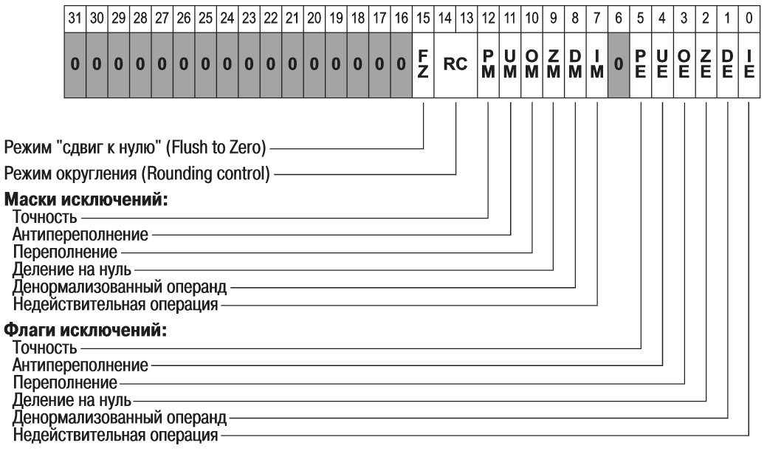
Регистр состояния и исключения (пример)
При возникновении ошибок во время вычислений, возникает аппаратное исключение. Тип исключения можно узнать, анализируя флаги регистра MXCSR. Здесь же можно отключить возникновение исключений и выбрать режим округления
Сохранение регистра MXCSR в память осуществляется инструкцией stmxcsr.
Загрузка содержимого регистра из памяти осуществляется инструкцией ldmxcsr.
DAZ
Режим «денормализованные=0»

Slide 28
SIMD
Для поэлементной обработки лучше всего подходит парадигма SIMD (Single Instruction Multiple Data, одна команда/много данных).
В случае SIMD активно используются векторные операции и специальные векторные регистры.
В векторный регистр сначала загружается несколько элементов массива, а затем исполняется инструкция. При этом 1 инструкцией обрабатывается несколько элементов.
arr[0] | arr[1] | arr[2] | arr[3] | arr[4] | …
F
brr[0] | brr[1] | brr[2] | brr[3] | brr[4] | …
arr[0] | arr[1] | arr[2] | arr[3] | arr[4] | …
F
brr[0] | brr[1] | brr[2] | brr[3] | brr[4] | …

Slide 29
SIMD-расширения
64 бита
1997 – MMX (Intel). Векторные целочисленные операции в регистрах FPU
ST0
MMX0
byte | byte | byte | byte | byte | byte | byte | byte
word | word | word | word
1998 – 3DNow (AMD). Векторные вещественные операции в регистрах FPU
dword | dword
qword
float | float
double
1999 – SSE (Intel). Векторные вещественные операции в новом наборе регистров (XMM0-7)
XMM0

Slide 30
SIMD-расширения
1999 – SSE (Intel). Векторные вещественные операции в новом наборе регистров (XMM0-7)
2003 – (AMD)Удвоение набора XMM-регистров с 8 до 16
2007 – AVX (Intel). Расширение регистров с 128 до 256 бит (XMM->YMM)
XMM0
float | float | float | float
double | double
by te | by te | by te | by te | by te | by te | by te | by te | by te | by te | by te | by te | by te | by te | by te | by te
2015 – AVX-512 (Intel). Расширение регистров с 256 до 512 бит (YMM->ZMM), удвоение количества регистров
word | word | word | word | word | word | word | word
dword | dword | dword | dword
qword | qword
YMM

Slide 31
SIMD

Slide 32
Инструкции SSE
Инструкции SSE используют обычный двухоперандных синтаксис (a+=b) instr dest, src.
Инструкции из скалярного поднабора имеют суффикс s* (scalar): MOVSS, MOVSD, ADDSS, SUBSD.
Векторные вещественные инструкции имеют суффикс p* (packed):
MOVAPS, MOVUPD, ADDPS, SUBPD
Векторные целочисленные инструкции имеют префикс p* (packed): PADDB, PSUBW, PSIGND, PMULQ.

Slide 33
Чтение и запись
Для чтения/записи всего XMM регистра используются инструкции movup*/movap*.
Если данные в памяти выровнены по границе 16 байт (т.е. адрес делится на 16), то для чтения/записи используется инструкция movap*. Иначе - movup*. Использование неверной инструкции может привести к аппаратному исключению.
Для чтения/записи отдельных элементов используются инструкции pextr*/pinsr*. Данные инструкции являются трехоперандными. Первый операнд является приемником, второй – источником, третий – индексом элемента.
movaps xmm0, [rax]
movups xmm1, [rbx]
movaps xmm1, xmm0
pextrb al, xmm15, 15
pinsrw xmm10, [rax], 7
pextrd eax, xmm5, 3
pinsrq xmm0, rbx, 1
XMM1
PEXTRD EAX, XMM1, 2
EAX

Slide 34
Переупорядочение элементов
pshufb xmm0, xmm1
XMM0
XMM1
Переупорядочение байтов
pshufb <xmm-dest>,<xmm-idx>
Переупорядочение DWORD
pshufd <dst>,<src>,<number>
Побайтовый сдвиг XMM-регистра
psrldq/pslldq <xmm>, <number>
F | D | B | 9 | 7 | 5 | 3 | 1 | E | C | A | 8 | 6 | 4 | 2 | 0
pshufd xmm0,xmm0,0xE8
0xE8 = 11011000
psrldq xmm11, 3
Notes:
Есть инструкции SHUPS, SHUFPD и др, которые работают чуть иначе, но в целом позволяют также переставлять элементы вектора. Как можно понять из названия, инструкции SHUFPS/SHUFPD – это инструкции, формально предназначенные для работы с векторами вещественных чисел. Зачем нужны такие инструкции-«дубликаты» – будет рассказано позже.

Slide 35
Приведение типов
cvtdq2ps xmm0, xmm1
cvtdq2pd xmm1, xmm2
pmovsxbw xmm0, xmm1
pmovzxwd xmm1, xmm2
pmovsxdq xmm2, xmm3
Инструкции cvt*, pmovsx* и pmovzx* используются для преобразования типов.
Инструкции cvt* проводят преобразования int<->float, int<->double, float<->double.
Инструкции pmovsx* и pmovzx* используются для расширения целочисленных типов.
Если число элементов в регистре после преобразования меньше, чем до преобразования, то преобразуются только младшие элементы.
cvtps2pd xmm1, xmm1

Slide 36
AVX
Набор AVX принес 3 главных новшества – расширенные векторные регистры, новый трехоперандный синтаксис и снятие ограничения на выравнивание.
XMM-регистры являются младшими частями новых YMM-регистров.
При этом, YMM-регистр скорее стоит рассматривать, как 2 почти независимых 128-битных регистра. Например, нельзя сдвинуть весь YMM-регистр – можно только одновременно сдвинуть его старшую/младшую половины или поменять местами половинки целиком. Сделано это для упрощения схемотехники ЦП.
YMM0
XMM0
VPSRLDQ YMM0, YMM0, 1
XMM0’
XMM0
Notes:
Стоит отметить, что есть инструкции обмена половин YMM-регистра, что позволяет выполнять переупорядочение элементов вектора.

Slide 37
AVX
В AVX были перенесены все инструкции набора SSE, при этом к инструкции добавился префикс v: ADDPS -> VADDPS.
При этом обновленные инструкции используют трехоперандный синтаксис (a = b+c) и при работе с XMM-регистрами обнуляют старшую половину YMM регистра-приемника.
Кроме того, в новых инструкциях арифметики убрано ограничение на выравнивание адреса (если один из аргументов является адресным выражением). При этом для инструкции выровненного перемещения VMOVAP* корректным выравниванием является размер регистра: 16 для XMM, 32 для YMM.
a[:4] = c[:4]-d[:4]; b[:4] = c[:4]+f[:4]
;если a,b,c,d не выровнены
movups xmm0, [c]
movups xmm1, [d]
movups xmm2, [f]
addps xmm2, xmm0
subps xmm0, xmm1
movups [a], xmm0
movups [b], xmm2
;если выровнены
movaps xmm0, [c]
movps xmm1, xmm0
subps xmm0, [d]
addps xmm1, [f]
movaps [a], xmm0
movaps [b], xmm1
; в AVX – без разницы
vmovups xmm0, [c]
vsubps xmm1, xmm0, [d]
vaddps xmm2, xmm0, [f]
vmovups [a], xmm1
vmovups [b], xmm2

Slide 38
Компиляторы и векторные инструкции (пример)
Современные компиляторы по умолчанию не используют векторные инструкции при вещественных вычислениях, т.к. вещественные операции неассоциативны. Для того, чтобы разрешить компилятору векторизацию вещественной арифметики, приходится указывать специальные флаги (--ffast-math для GCC/Clang, /fp:fast для MSVC).
Кроме того, по умолчанию компиляторы при сборке используют только SSE-инструкции (т.к. они гарантированно поддерживаются всеми ЦП x86-64 ). При сборке необходимо явно указывать, что инструкции более новых наборов использовать допустимо (например, -mavx2 для GCC, /arch:AVX2 для MSVC ).
Гарантированным способом задействования векторных инструкций является задействование т.н. intrinsic-функций из заголовочного файла <immintrin.h>. Такие функции компилируются в 1 конкретную инструкцию, компилятор только занимается выбором регистров и загрузкой/выгрузкой данных.
Список intrinsics и соответствующих им инструкций с описанием.
Notes:
Интересно, что поскольку целочисленная арифметика свободна от погрешностей, компиляторы вполне свободно используют векторные целочисленные инструкции.
Флаги –ffast-math и /fp:fast могут слишком сильно влиять на точность вычислений. Можно подобрать более подходящую комбинацию флагов компилятора, но это выходит за рамки курса

